Slide 1
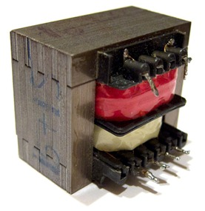
ТРАНСФОРМАТОР
Семенова Н.А.

Slide 2
Тест
1.
Какой ток называется переменным?
Ток, у которого периодически изменяется только численное значение.
Ток, у которого периодически изменяются величина и направление.
Ток, у которого изменяется только направление.

Slide 3
Тест
2.
Виток вращается в однородном магнитном поле. Как расположены магнитные силовые линии относительно плоскости витка в момент времени, когда ЭДС индукции равна нулю?
Перпендикулярно плоскости витка.
Параллельно плоскости витка.
Под углом 45^{о} к нормали плоскости витка.

Slide 4
Тест
3.
От каких величин зависит максимальная ЭДС генератора?
От числа оборотов в единицу времени.
От числа витков обмотки, числа оборотов в единицу времени и величины площади витка магнитного поля.
От числа оборотов в единицу времени и числа витков обмотки.

Slide 5
Тест
4.
Изменение ЭДС в рамке, которая вращается в магнитном поле, задано уравнением : e=10 cos 200t. Каковы амплитуда ЭДС и собственная частота вращения рамки?
е_{m} = 10 В v = 100/π Гц
е_{m} = -10 В v = 100 Гц
е_{m} = 10 В v = 200 Гц

Slide 6
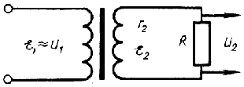
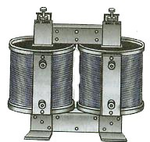
Назначение трансформатора
Трансформатор — это устройство, которое служит для повышения или понижения переменного напряжения. Состоит трансформатор из двух катушек (обмоток), надетых на общий замкнутый сердечник.
2. Понижающий:
Схема трансформатора: слева изображена первичная обмотка трансформатора, справа - вторичная обмотка, к которой подключен потребитель.

Slide 7
Подключение трансформатора
Сердечник изготавливают из специальной электротехнической стали. Первичную катушку подключают к источнику переменного напряжения, которое нужно преобразовать (повысить или понизить), вторичную — к потребителю. При этом во вторичной катушке возникает ЭДС индукции. В каждом витке первичной и вторичной катушки ЭДС одинакова: e₁ = e₂.
Полная ЭДС обмотки зависит от количества витков (N) в ней:
— коэффициент трансформации.
Т.к. сопротивление первичной обмотки мало, то

Slide 8
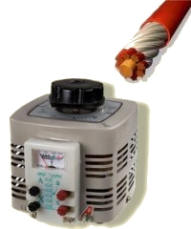
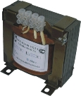
Виды трансформаторов
1. Повышающий:
2. Понижающий:

Slide 9
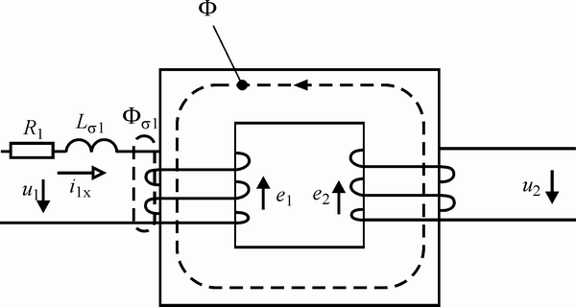
Режим работы трансформаторов
Холостой ход. Вторичная обмотка не замкнута на потребителя — в ней нет тока.

Slide 10
Режим работы трансформаторов
2. Работа нагруженного трансформатора. К вторичной обмотке подключен потребитель, следовательно, в ней существует ток. Это приводит к увеличению затрат электроэнергии, которое достигается за счет увеличения силы тока в первичной обмотке. Поскольку потери мощности в сердечнике невелики (2—3%), то мощности тока в первичной и во вторичной обмотках примерно одинаковы:

Slide 11
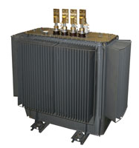
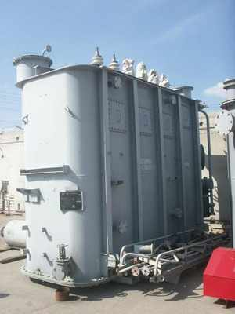
Трансформаторы в промышленности и быту
Трехфазные масляные трансформаторы герметичного исполнения без маслорасширителей предназначены для преобразования электроэнергии в сетях энергосистем и потребителей электроэнергии, для которых потери короткого замыкания в трансформаторах не оказывают существенного влияния на экономию электроэнергии.
Потери холостого хода и короткого замыкания в данной серии трансформаторов полностью соответствуют европейским нормам в области энергоэффективности распределительных трансформаторов. При этом также улучшены шумовые характеристики оборудования

Slide 12
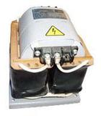
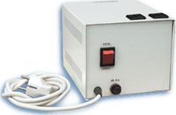
Трансформаторы в промышленности и быту
Трансформатор ОСП0,4 однофазный сухой предназначен для питания цепей управления, сигнализации и автоматики, местного освещения. Допускается применение для других целей при условии соблюдения требований технических условий.
Трансформатор понижающий постоянного тока Штиль специально предназначен, чтобы вы спокойно могли пользоваться техникой, предназначенной для работы в сетях с напряжением 110В.

Slide 13
Проверь себя
Почему при разомкнутой вторичной цепи (в режиме холостого хода) трансформатор почти не потребляет энергии?
Объясните, почему с уменьшением сопротивления вторичной цепи возрастает мощность, потребляемая трансформатором от сети?
Предложите способ и схему определения числа витков обмотки трансформатора, не разматывая катушки.

